Slide 1

BÀI VIẾT
HỌC TOÁN THẬT VUI :
SINH HOẠT CHUYÊN MÔN DỰA TRÊN NGHIÊN CỨU BÀI HỌC : HỌC THÔNG QUA CHƠI

Slide 2
Trong giáo dục hiện đại, phương pháp "Học thông qua chơi" ngày càng được khuyến khích nhằm giúp học sinh tiếp thu kiến thức một cách tự nhiên và hứng thú hơn.
Vậy, làm thế nào để mỗi tiết học trở thành một hành trình khám phá đầy hứng thú? Bằng cách kết hợp nghiên cứu bài học và phương pháp 'Học thông qua chơi', chúng ta không chỉ giúp học sinh tiếp thu kiến thức dễ dàng mà còn nuôi dưỡng tư duy sáng tạo ngay từ bậc Tiểu học. Đối với môn Toán lớp 2, đặc biệt là bài "Đơn vị, Chục, Trăm, Nghìn", việc áp dụng phương pháp này giúp học sinh phát triển tư duy toán học một cách sáng tạo và hiệu quả.

Slide 3
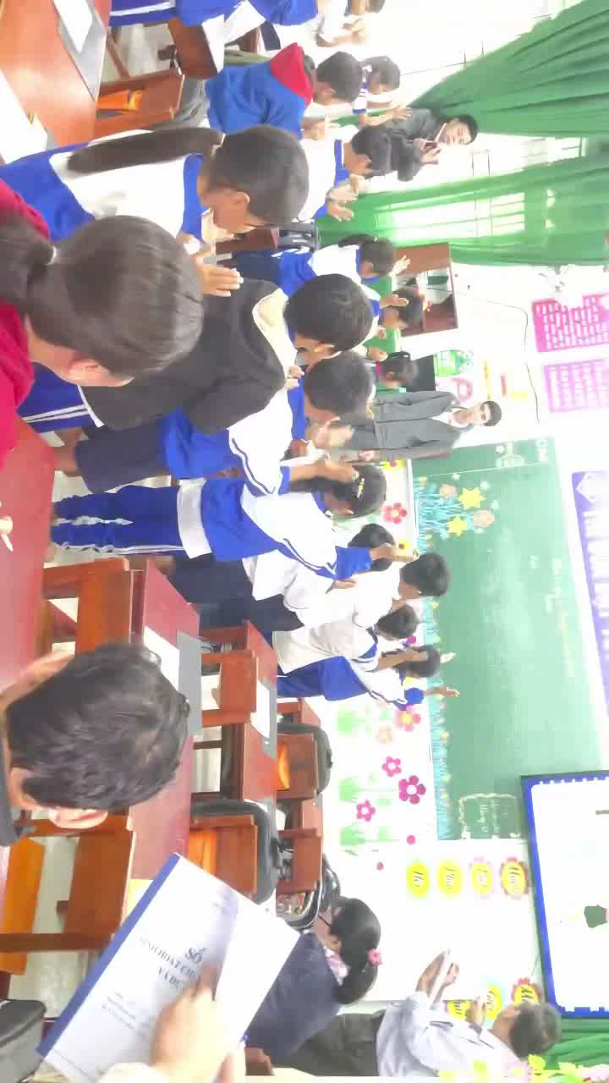
Để bắt đầu buổi học một cách sôi động và giúp học sinh làm quen với khái niệm Đơn vị, Chục, Trăm, Nghìn, giáo viên cho học sinh hát múa theo bài hát Tập đếm để tạo hứng thú ngay từ đầu.

Slide 4
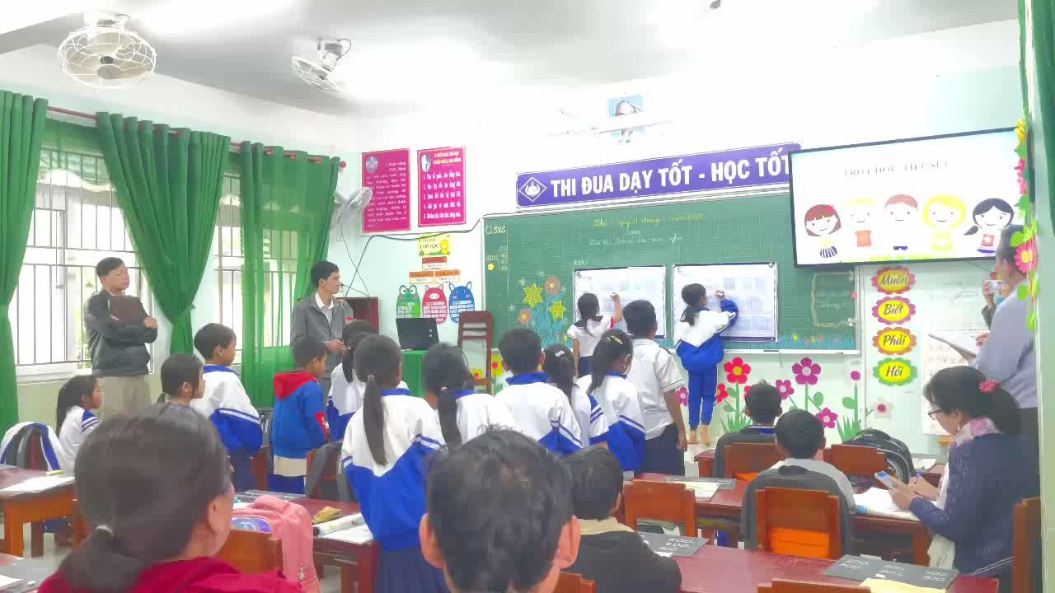
Để giúp học sinh ghi nhớ và vận dụng linh hoạt kiến thức về Đơn vị, Chục, Trăm, Nghìn, giáo viên cho học sinh tham gia vào trò chơi : Tiếp sức vô cùng thú vị!

Slide 5
Kiến thức giống như những viên gạch nhỏ, mỗi ngày học tập là một ngày các em xây nên ngôi nhà tri thức của chính mình. Hãy tiếp tục học tập với niềm vui và sự sáng tạo nhé!"
Sinh hoạt chuyên môn không chỉ là cơ hội để giáo viên học hỏi lẫn nhau, mà còn là nền tảng để xây dựng một môi trường học tập năng động và sáng tạo. Khi giáo viên không ngừng đổi mới, học sinh sẽ là những người hưởng lợi lớn nhất, bởi mỗi ngày đến lớp là một ngày tràn đầy niềm vui và khám phá
Hy vọng rằng phương pháp học thông qua chơi sẽ trở thành một công cụ hữu ích giúp mỗi bài giảng trở nên thú vị và hiệu quả hơn. Hẹn gặp lại trong những buổi sinh hoạt chuyên môn tiếp theo với nhiều sáng kiến đổi mới hơn nữa!

Slide 6

Đổi mới giáo dục là một hành trình không ngừng nghỉ, và mỗi buổi sinh hoạt chuyên môn chính là một cơ hội để chúng ta cùng nhau học hỏi, chia sẻ và hoàn thiện phương pháp giảng dạy. Hy vọng rằng sau buổi sinh hoạt này, mỗi thầy thầy cô sẽ có thêm nhiều ý tưởng hay để áp dụng vào thực tế lớp học, giúp học sinh có những trải nghiệm học tập đầy hứng thú và bổ ích.

